Slide 1

Vue.js
Jeton Mustini

Slide 2
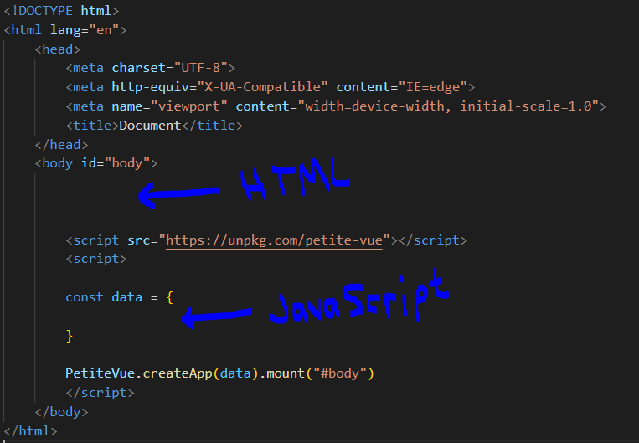
Petite-Vue

Slide 3
innehåll
Interpolation
Attribute Binding
Conditionals – Villkor
Loopar
Events
Two-way binding med v-model
Computed
Watchers
Fetch – Hämta data från api

Slide 4
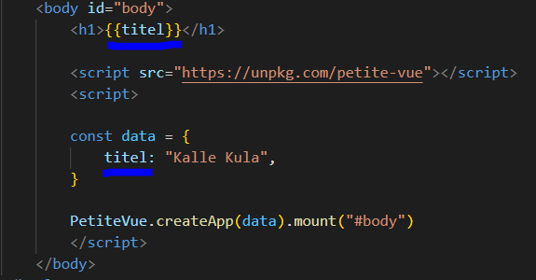
Interpolation
Visar data värden från data sektionen eller computed sektionen.
Kan också utföra mindre uttryck innanför {{ … }}.

Slide 5
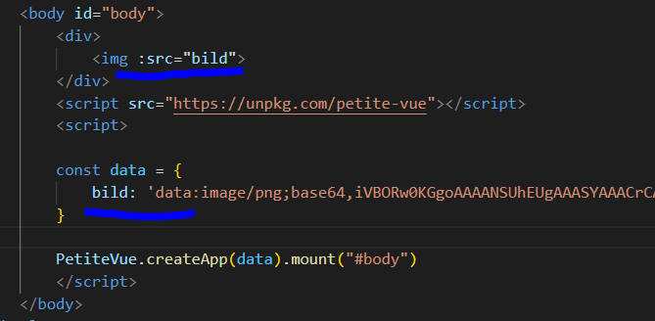
Attribute Binding
Binder data värden från data sektionen eller computed sektionen till ett html-elements attribut.
v-bind:attribut-namn kan förkortas :attribut-namn.

Slide 6
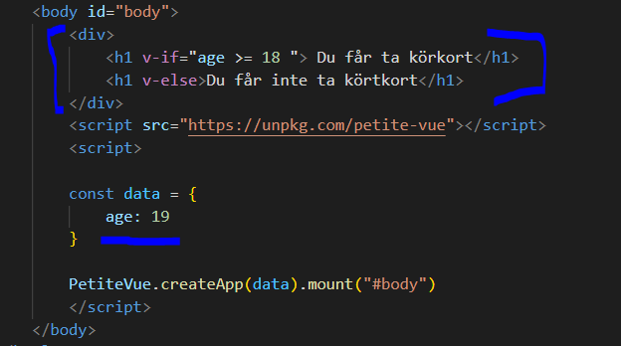
Conditionals - Villkor
v-if direktivet används för att testa villkor över t.ex. variabler i data objektet.
v-else direktivet kan användas när villkoren på v-if inte räcker till.
v-else-if direktivet kan användas på samma sätt som om du vill använda else-if-klausuler i JavaScript.

Slide 7
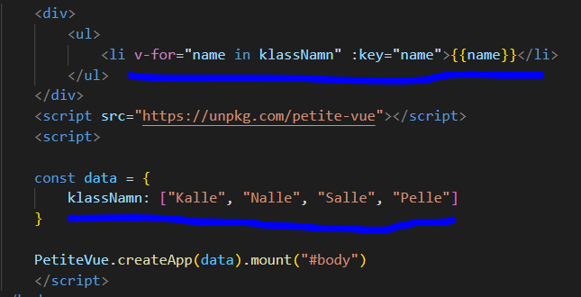
Loopar-List Rendering
Ett sätta att inte repetera samma kod, loopar igenom en lista/array och genererar html-kod för varje instans i listan. v-for direktivet används för det och det är rekommenderat att också använda :key attributet.

Slide 8
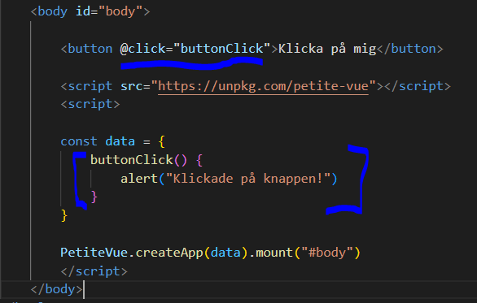
Eventhantering - user input
v-on:event-namn direktivet används för att applicera event på element. Direktivet kan förkortas ytterligare med @event-namn.
Vanligaste eventet är en knapp-tryckning/klick v-on:click=”method” alternativt @click=”method”.

Slide 9
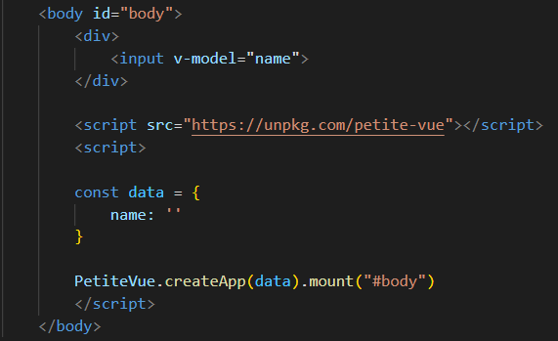
Two-way Binding v-model
v-model direktivet används för att göra tvåvägsbindning mellan HTML-elementet och data-variabeln.
Det innebär att värdet uppdateras om fältet ändras men även om variabeln ändras.
Används oftast för input-element och förmulär-element.

Slide 10
Computed variabler
v-model direktivet används för att göra tvåvägsbindning mellan HTML-elementet och data-variabeln.
Det innebär att värdet uppdateras om fältet ändras men även om variabeln ändras.
Används oftast för input-element och förmulär-element.

Slide 11
Watchers - lyssnare
v-model direktivet används för att göra tvåvägsbindning mellan HTML-elementet och data-variabeln.
Det innebär att värdet uppdateras om fältet ändras men även om variabeln ändras.
Används oftast för input-element och förmulär-element.

Slide 12
Watchers - lyssnare
v-model direktivet används för att göra tvåvägsbindning mellan HTML-elementet och data-variabeln.
Det innebär att värdet uppdateras om fältet ändras men även om variabeln ändras.
Används oftast för input-element och förmulär-element.

